Slide 1
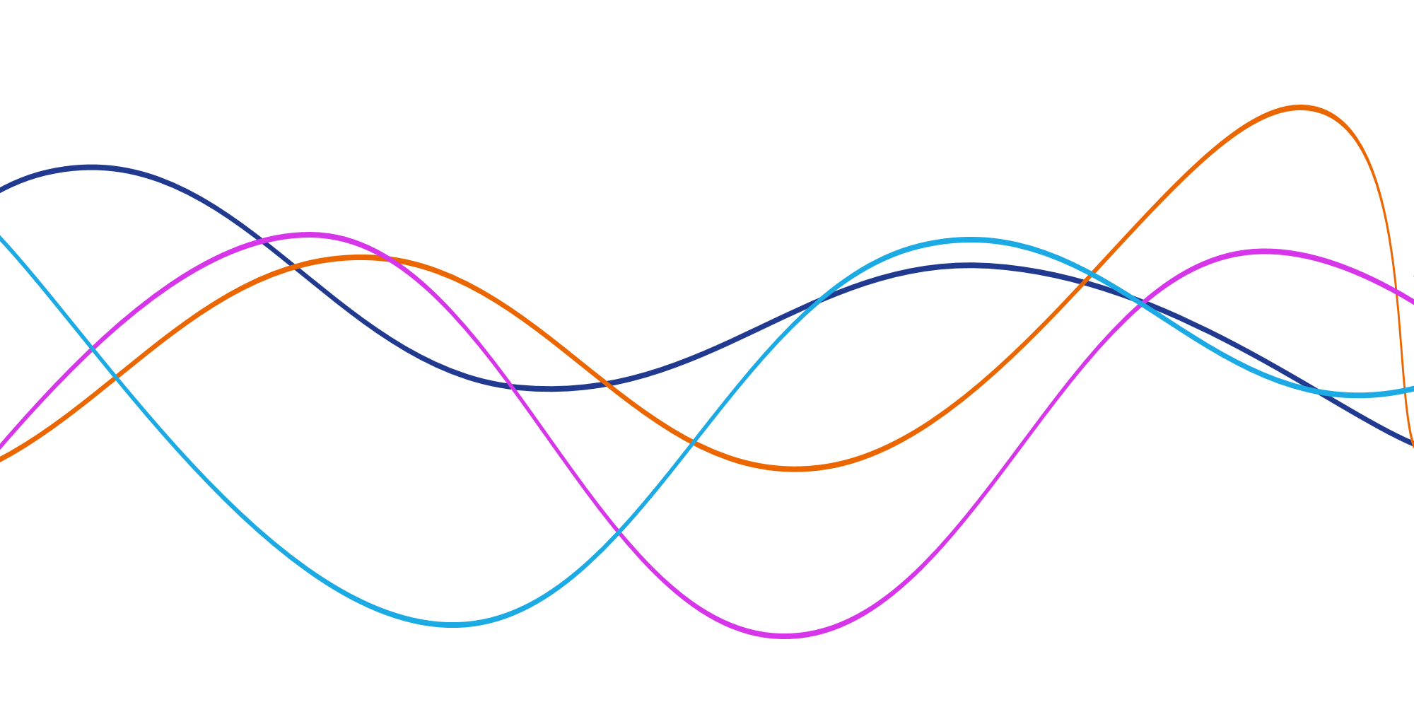



«Автономный дрон для сбора мусора на поверхности воды»
Авторы: Лямкин Кирилл Александрович
Учащийся 4 класса
Ано до «кванториум», г.Невинномысск
Наставник: Крайникова Софья Александровна, Педагог дополнительного образования

Slide 2
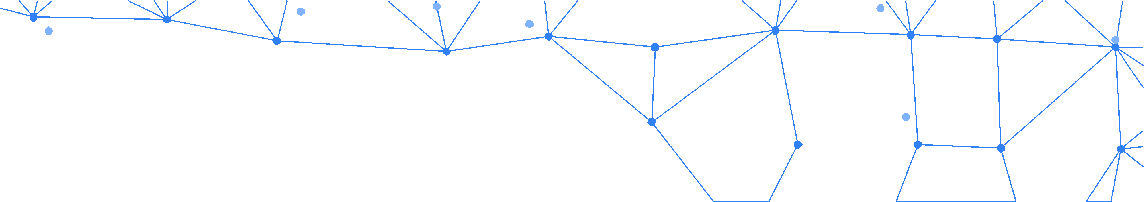
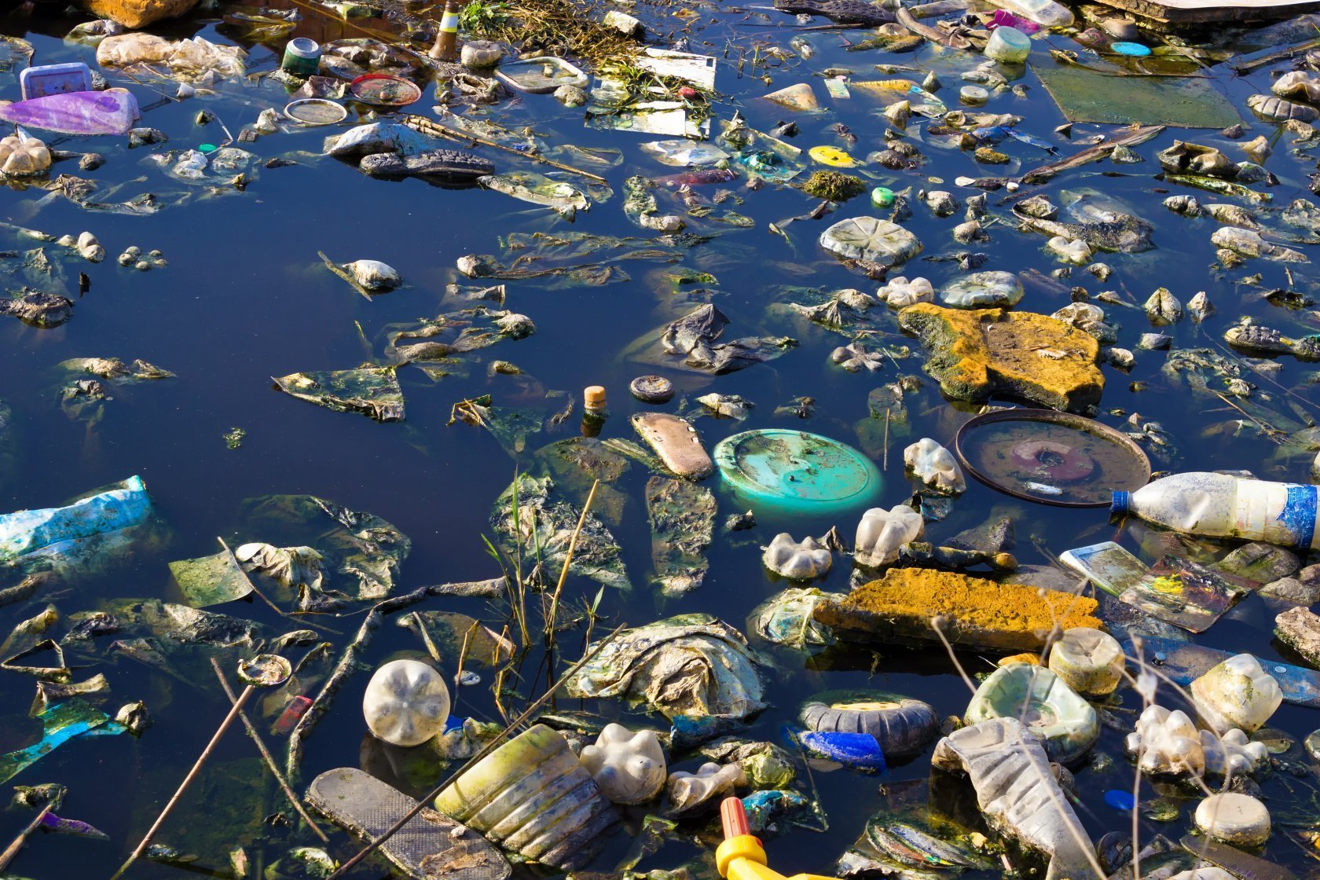

Актуальность
Городские водоёмы и реки страдают от твёрдого мусора, который сбрасывают жители и туристы. В свою очередь, загрязнения водных ресурсов влияют на растения и животных

Slide 3

Цели и задачи
ЦЕЛИ
Разработать устройство для поверхностной очистки водоёмов от твёрдого мусора
ЗАдачи
Изучение ситуаций, которые приводят к загрязнению водных ресурсов
Создание рабочей модели дрона
Программирование устройства

Slide 4
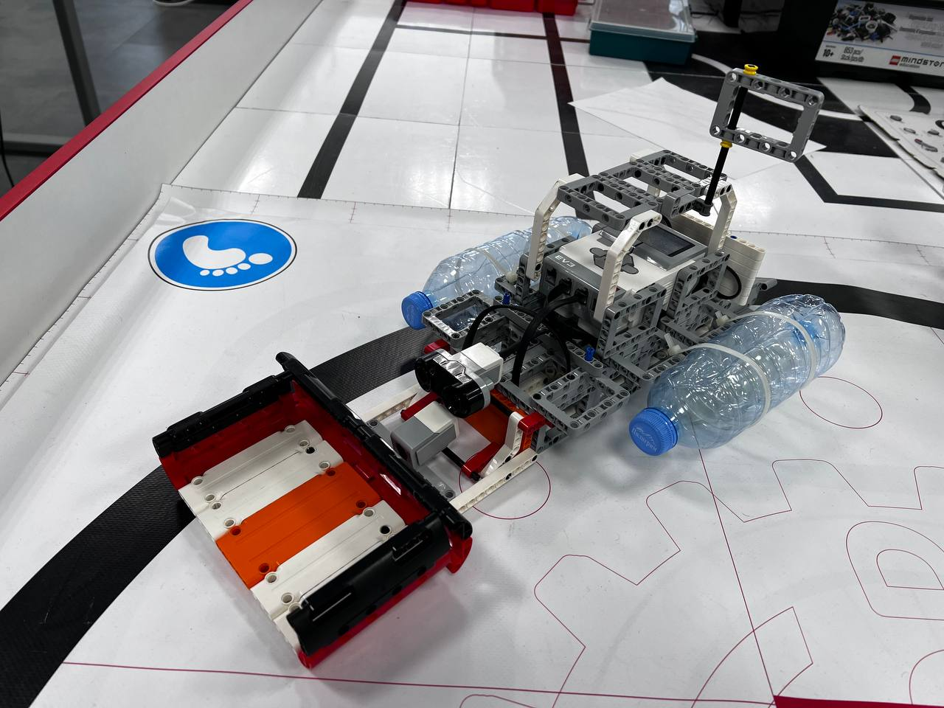

Характеристики устройства
В данной рабочей модели
может поместиться до 200 грамм
органического мусора.
Скорость перемещения - 0.4 км/ч.
Ёмкость АКБ - 2050 мАЧ
Вес - ~900 грамм.
Время работы - ~120 мин.
На данный момент дрон, может собирать небольшой
мусор, находящийся на поверхности воды,
но он не сможет полностью очистить водоём
от всех загрязнений.

Slide 5
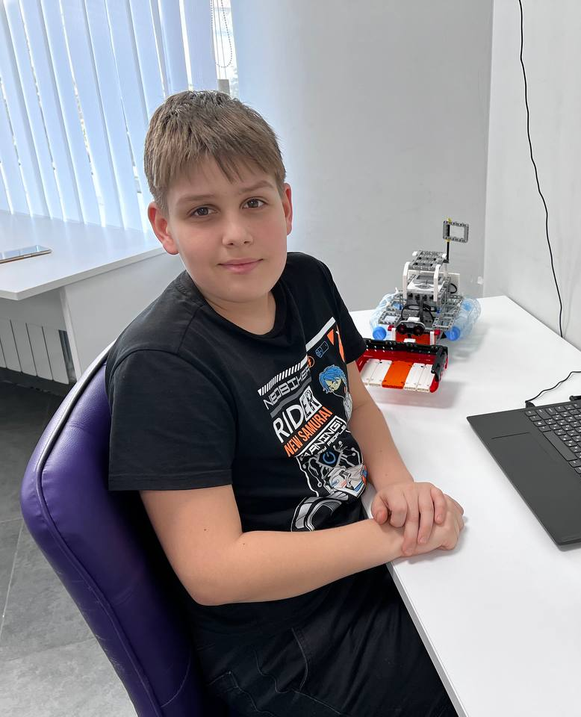
Описание проблемы
Проживая в г.Невинномысске - городе химиков и промышленном центре Ставропольского края, испытываем проблемы, связанные с экологическим состоянием города. В городе работает более, чем полсотни промышленных предприятий, функционируют и крупные компании, продукция которых известна не только в России, но и за рубежом, а также небольшие организации.
Промышленные объекты Невинномысска загрязняют воздух, воду, почву разными видами вредных веществ. И такая проблема существует не только в Невинномысске, 70% мусора приходится на крупные реки России, при этом городские водоёмы и реки страдают в большей мере от твёрдого мусора, который сбрасывают жители и туристы.

Slide 6

Целевая аудитория
Владельцы частных водоёмов
Организации по очистке озёр/прудов

Slide 7
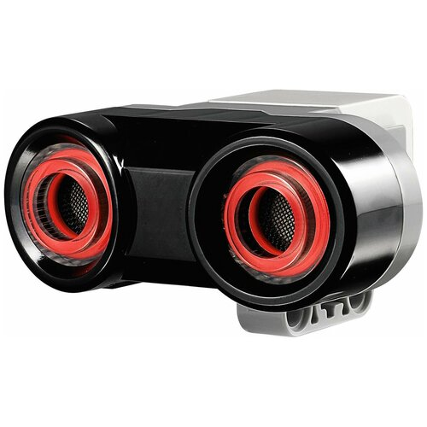
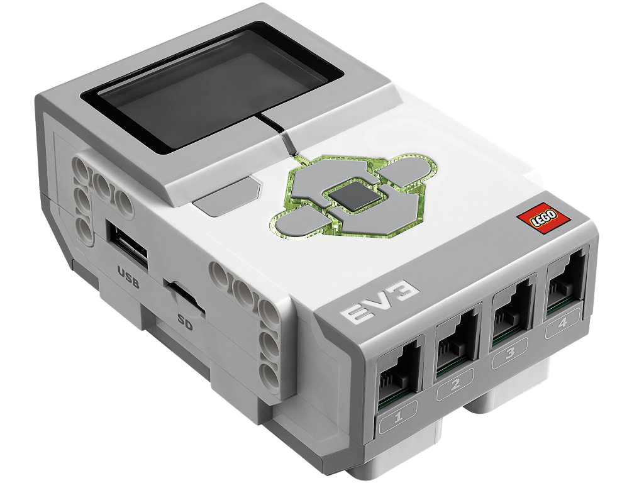

элементы дрона
Базовый набор LEGO EDUCATION MINDSTORMS EV3:
2 средних мотора
Модуль Ev3
Ультразвуковой датчик
USB-кабель
Балки, штифты и разнообразные детали из лего набора

Slide 8

Алгоритм работы устройства
Запуск устройства на воду
Перемещение дрона по заданной траектории
Если
Перемещение заполненного мусором ковша на берег
Ковш устройства заполнен?
ДА
НЕТ

Slide 9
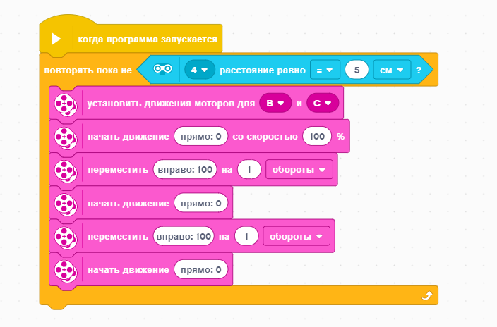

Код программы

Slide 10
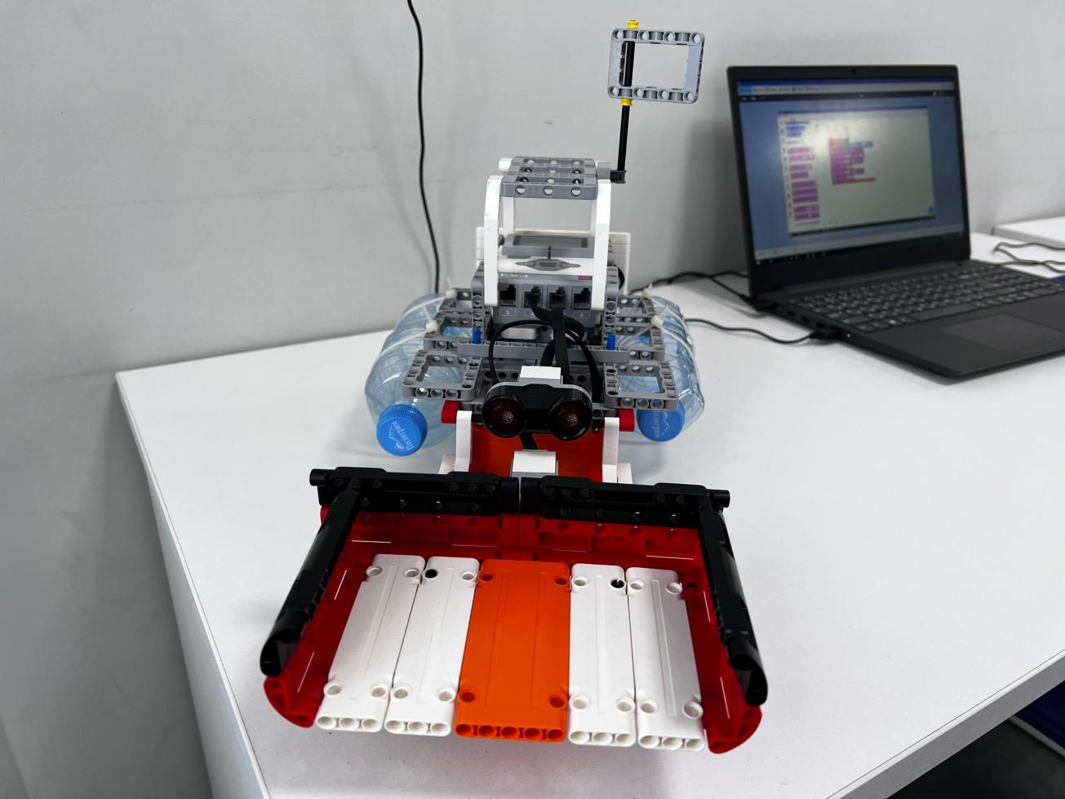
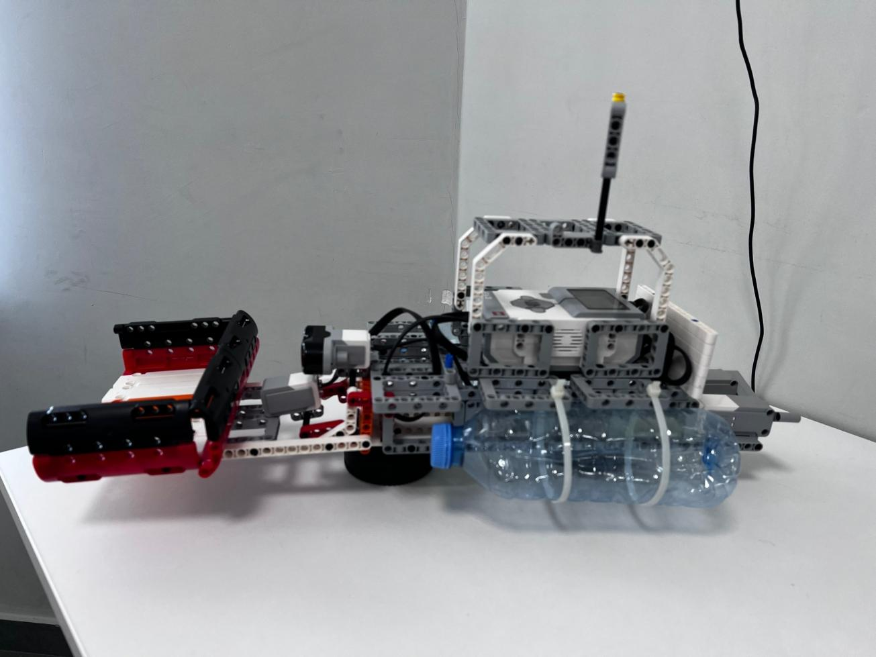
ДРОН

Slide 11
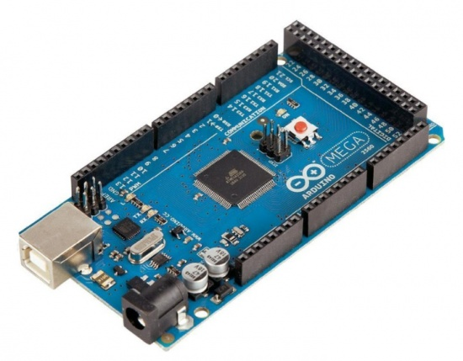

Перспективы
На данный момент автономный дрон для сбора мусора
на поверхности воды представляет собой
рабочую модель, созданную с помощью базового набора лего EV3.
В будущем планируем разработать устройство,
работающее дистанционно по радиосигналу
и управляющееся, с помощью ARDUINO.

Slide 12

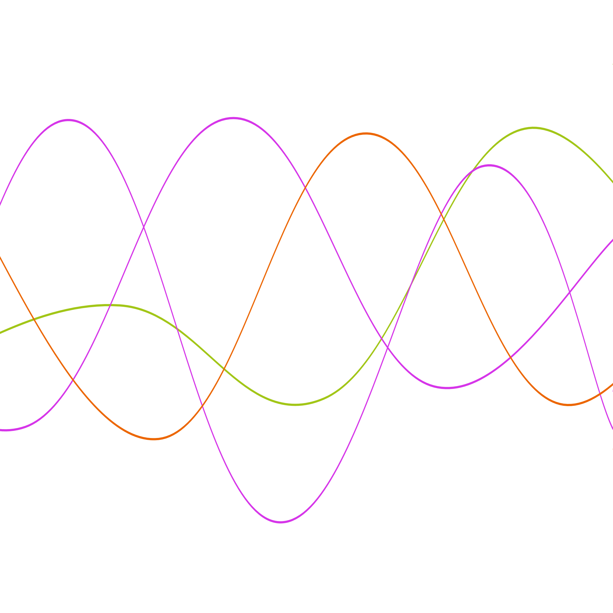
Спасибо за внимание!

